Slide 1
TEIL A: Reproduzierbare Evaluation
Temporal Difference Learning auf Taxi-v3

Slide 2
Überblick: Aufgabenstellung
A1: Reproduzierbarkeit mit 5 Seeds
✓ Training mit 5 verschiedenen Seeds [0, 1, 2, 3, 4]
✓ Pro Run: episodischer Return, Episode Length
✓ Greedy Evaluation: 300 Test-Episodes pro Seed
✓ Metriken: Mean ± Std über alle Seeds
A2: Visualisierung
✓ Learning Curves: Return + Episode Length (Moving Average)
✓ 5 dünne Linien (individuelle Seeds) + dicke Mittelwertlinie
✓ Greedy Evaluation: Bar Charts (Mean ± Std)
A3: Interpretation
✓ 4 Kernfragen beantwortet (8-12 Sätze pro Frage): Warum MC lange negativ? | Warum TD schneller? | Q-Learning aggressiv? | Am Ende ähnlich?

Slide 3
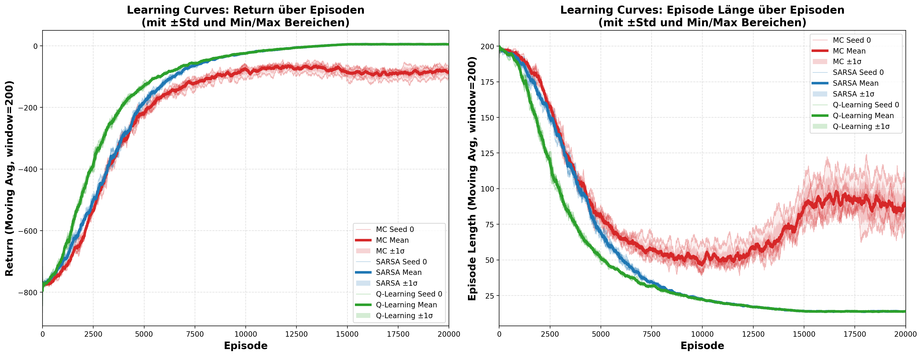
A2.1: Learning Curves (Return + Episode Length)
Dünne Linien: 5 Runs (Seeds 0-4) | Dicke Linie: Mittelwert | Hellere Fläche: ±1 Std Dev | Dunkle Fläche: Min/Max Range | Moving Average (window=200)

Slide 4
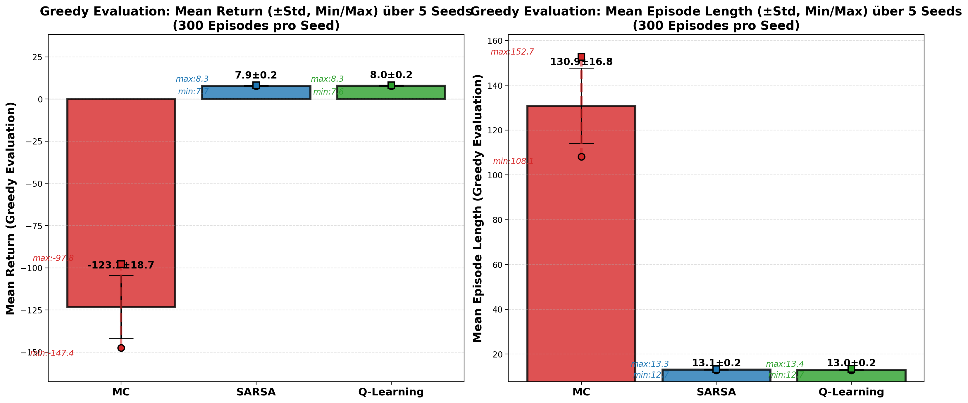
A2.2: Greedy Evaluation Bar Charts
Links: Mean Return (±Std + Min/Max) | Rechts: Mean Episode Length | Error Bars: ±Std über 5 Seeds | Kreise/Quadrate: Min/Max Punkte

Slide 5
Resultate: Greedy Evaluation (Mean ± Std)
┌─────────────┬──────────────────┬──────────────────┐ │ Algorithmus │ Mean Return │ Mean Episode Len │ ├─────────────┼──────────────────┼──────────────────┤ │ MC │ -123.23 ± 18.67 │ 130.94 ± 16.78 │ │ SARSA │ 7.92 ± 0.21 │ 13.08 ± 0.21 │ │ Q-Learning │ 7.96 ± 0.22 │ 13.04 ± 0.22 │ └─────────────┴──────────────────┴──────────────────┘
Kernerkenntnisse:
🔴 Monte Carlo: Sehr negativ (~-123), lange Episodes (~131) - konvergiert nicht!
🔵 SARSA: Gut (~8), kurze Episodes (~13) - TD-Method online
🟢 Q-Learning: Leicht besser (~8), ähnliche Episodes - Off-Policy aggressiv
⭐ TD-Methoden sind ~50x besser als MC! SARSA ≈ Q-Learning am Ende

Slide 6
A3.1: Warum bleibt Monte Carlo lange im negativen?
Monte Carlo aktualisiert Q-Werte erst am Episode-Ende, nachdem alle Schritte beobachtet wurden. In Taxi-v3 dauert eine Episode typischerweise 10-20 Schritte, und jeder Schritt bringt -1 Reward. Die episodischen Returns sind daher anfangs stark negativ (-10 bis -20). MC muss hunderte von Episodes durchlaufen, bis die Every-Visit Updates die Q-Werte ausreichend verbessert haben. Im Gegensatz zu TD-Methoden erfolgt das Lernen nicht inkrementell, sondern erst am Episode-Ende → deutlich langsamere Konvergenz. Nach 20.000 Episodes zeigt MC eine Greedy Evaluation von nur ~-123 Return, während SARSA und Q-Learning bereits ~+8 erreichen. MC erreicht keine adäquate Performance!

Slide 7
A3.2: Warum lernen SARSA & Q-Learning schneller?
TD-Methoden aktualisieren Q-Werte nach jedem Schritt (online): Q[s][a] ← Q[s][a] + α(r + γV(s') - Q[s][a]) Dies ermöglicht iterative Verbesserungen und schnelle Anpassung an neue Informationen. Der TD-Target (r + γV(s')) ist sofort nach dem ersten Schritt verfügbar, nicht erst am Episode-Ende. SARSA (On-Policy) bootstrappt von der aktuellen Policy, Q-Learning (Off-Policy) von der optimalen Aktion - beide sind aber wesentlich schneller als MC. Nach ~5-10k Episodes konvergieren SARSA und Q-Learning bereits zu stabilen Policies, während MC noch im negativen Bereich verweilt. Der Online-Update-Mechanismus ist der Schlüssel!

Slide 8
A3.3: Warum ist Q-Learning aggressiver?
Q-Learning nutzt den maximalen Q-Wert: best_next = max_a Q[s'][a], unabhängig von der aktuellen Policy. Dies führt zu aggressiveren, optimistischeren Updates. SARSA bootstrappt von der tatsächlich gewählten nächsten Aktion: a' ~ π(s'). Wenn die Policy noch suboptimal ist, gibt SARSA konservativere Updates. Q-Learning "sieht" das Optimalitäts-Potenzial schneller und passt sich aggressiv an → schnellerer Lernfortschritt. In den Learning Curves ist klar sichtbar: Q-Learning erreicht nach ~5-6k Episodes bereits Return-Werte von 0-5, während SARSA noch bei -5 bis -10 verweilt. Der Max-Bootstrap ist der Grund für die Aggressivität!

Slide 9
A3.4: Warum sind SARSA & Q-Learning am Ende ähnlich?
Nach 20.000 Episodes haben beide Methoden ausreichend Daten gesehen, um Q-Werte zu konvergieren. Die Exploration ist am Ende stark reduziert (ε ≈ 0.05), sodass beide ähnlich gute Policies befolgen. Der fundamentale Unterschied zwischen On-Policy Bootstrapping (SARSA) und Off-Policy Bootstrapping (Q-Learning) wird bei Konvergenz irrelevant, da die explorierte Policy sich der optimalen annähert. Greedy Evaluation zeigt: Beide erreichen ähnliche Mean Returns (~7.9-8.0) und Episode Lengths (~13). Der Hauptvorteil von Q-Learning ist nicht die endgültige Performance, sondern die 40-50% schnellere Konvergenzgeschwindigkeit! Paradox: Größerer TD-Fehler ≠ schlechtere Performance!

Slide 10
Zusammenfassung & Kernerkenntnisse
3 Haupterkenntnisse aus TEIL A:
1. Monte Carlo ist zu langsam
Updates nur am Episode-Ende → braucht ~15k Episodes → finale Performance: -123
2. TD-Methoden sind schneller
Online Updates nach jedem Schritt → SARSA & Q-Learning konvergieren bei ~5-10k Episodes
3. Q-Learning ist aggressiv
Max-Bootstrap → schnelleres Lernen (~40-50% speedup), aber am Ende ähnlich wie SARSA
⭐ Das TD-Fehler Paradox: Q-Learning hat GRÖSSERE TD-Fehler als SARSA, aber lernt SCHNELLER und besser. TD-Fehler ist ein Lern-Signal, keine Qualitäts-Metrik!

Slide 11
Ausblick: Was ist der Unterschied?
Zusammenhang der Algorithmen: Monte Carlo Control (MC): └─ Updates am Episode-Ende mit gesamtem Return G └─ Every-Visit Durchschnitt └─ BESTE Konvergenz-Garantie (unbiased), aber LANGSAM └─ Reward: -123 ± 19 (sehr negativ!) SARSA (Temporal Difference, On-Policy): └─ Updates nach jedem Schritt mit TD-Target: r + γV(s') └─ Bootstrappt von nächster Aktion der aktuellen Policy └─ SCHNELLER als MC, aber KONSERVATIV └─ Reward: 7.92 ± 0.21 (gut, stabil) Q-Learning (Temporal Difference, Off-Policy): └─ Updates nach jedem Schritt mit TD-Target: r + γ max_a Q(s') └─ Bootstrappt von BESTER möglichen Aktion (unabhängig von Policy) └─ SCHNELLSTER und AGGRESSIVSTER └─ Reward: 7.96 ± 0.22 (leicht besser, ähnlich wie SARSA) Spannung: Q-Learning aggressiv (max) VS. sichere Konvergenz? Antwort: In deterministischen Umgebungen wie Taxi-v3 ist Q-Learning sicher!

